Slide 1
数値解析入門
1. 常微分方程式の時間積分
1. Time Integration of Ordinary Differential Equations

Slide 2
3
スケジュール
 | 題材 | 日時・場所 | 所要時間
STEP 1 | 常微分方程式の時間積分 | 4/11, 10:30- W2 – 544 | 説明15分 演習20~30分 追加説明15分
STEP 2 | 1次元移流方程式 | 4/11, 13:00- W2 – 544 | 説明15分 演習15分 追加説明15分
STEP 3 | 1次元拡散方程式 | 4/12, 13:00- W2 – 544 | 説明30分 演習30分
Extra STEP | 貯留層解析入門 | 4/12, 14:15- W2 – 544 | 説明25分 演習10分 M2研究紹介?

Slide 3
コンテンツ
1
小球の自由落下
2
シミュレーション
3
Python・MATLABによる実装

Slide 4
コンテンツ
1
小球の自由落下
2
シミュレーション
3
Python・MATLABによる実装

Slide 5
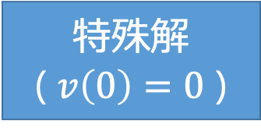

1．小球の自由落下
微分方程式
$$m\frac{dv}{dt}=mg−kv$$
$$v(t)=\frac{mg}{k}\left(1−e^{−\frac{k}{m}t}\right)$$
特殊解
( $v\left(0\right)=0$ )

Slide 6
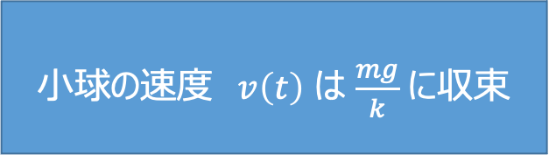
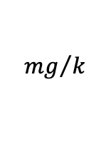
1．小球の自由落下
$${mg}/k$$
小球の速度 $v\left(t\right)$ は $\frac{mg}{k}$ に収束

Slide 7
コンテンツ
1
小球の自由落下
2
シミュレーション
3
Python・MATLABによる実装

Slide 8
2
シミュレーション
コンピューターができる計算・できない計算
シミュレーションの方法
離散化 / Discretization
実際の計算

Slide 9
2-1．コンピューターができる計算
四則計算 のみ！
Notes:
Addition, reduction, Multiplication, division

Slide 10


2-1．コンピューターができない計算
例：空気抵抗を考えた自由落下
$m\frac{dv(t)}{dt}=mg−kv(t)$ の解を求めよ．
ただし $t=0$ のとき $v=0$ とする．
コンピューターは
「変数分離して両辺を積分」
という計算をできない
解
$$v(t)=\frac{mg}{k}\left(1−e^{−\frac{k}{m}t}\right)$$
Notes:
We integrate both sides by separating the variables

Slide 11
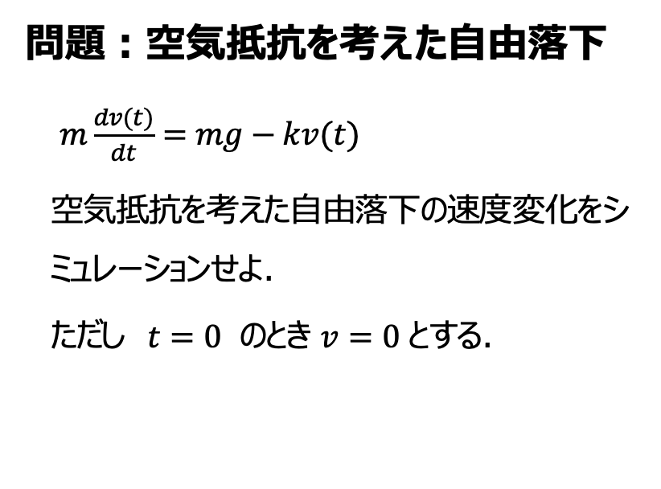

2-2．シミュレーションの方法
問題：空気抵抗を考えた自由落下
$m\frac{dv(t)}{dt}=mg−kv(t)$
空気抵抗を考えた自由落下の速度変化をシミュレーションせよ．
ただし $t=0$ のとき $v=0$ とする．
小球の速度 $v\left(t\right)$ が $\frac{mg}{k}$ に収束することを確認

Slide 12
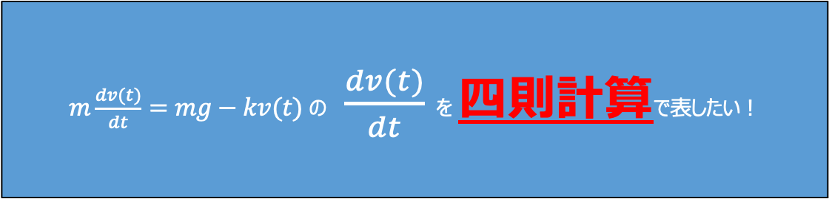
2-2．シミュレーションの方法
コンピューターは四則計算しかできない．
シミュレーション（コンピューターで計算）するために…
$m\frac{dv(t)}{dt}=mg−kv(t)$ の $\frac{dv(t)}{dt}$ を 四則計算で表したい！

Slide 13
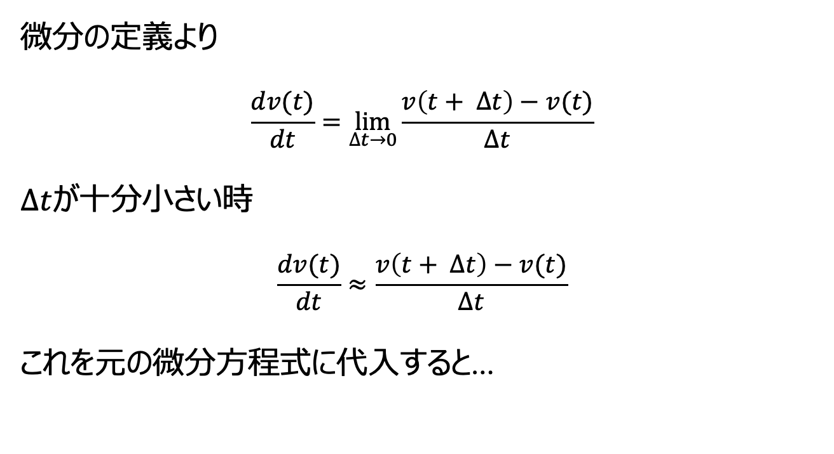
2-2-A．離散化 / Discretization
微分の定義より
$$\frac{dv(t)}{dt}=\lim_{∆t→0}{\frac{v\left(t+ ∆t\right)−v(t)}{∆t}}$$
$∆t$が十分小さい時
$$\frac{dv(t)}{dt}≈\frac{v\left(t+ ∆t\right)−v(t)}{∆t}$$
これを元の微分方程式に代入すると…

Slide 14


2-2-A．離散化 / Discretization
現在 ($t$秒) の情報
から
未来 ($t+∆t$秒後) の状態
を計算可能
$m\frac{dv(t)}{dt}=mg−kv(t)$
$m\frac{v\left(t+ ∆t\right)−v(t)}{∆t}=mg−kv(t)$
$\frac{v\left(t+ ∆t\right)−v(t)}{∆t}=g−\frac{k}{m}v(t)$
$v\left(t+∆t\right) = v(t)+∆t\left(g−\frac{k}{m}v(t)\right)$
未来
現在

Slide 15

2-2-B．実際の計算
$m=1.0, g=9.8, k=10, ∆t=0.01, v\left(0\right)=0$ のとき
V$v\left(0.01\right)=v\left(0+0.01\right) =v\left(0\right)+0.01×\left(9.8−\frac{10}{1.0}×v(0)\right) =0.098$
V$v\left(0.02\right)=v\left(0.01+0.01\right)=v\left(0.01\right)+0.01×\left(9.8−\frac{10}{1.0}×v(0.01)\right)=0.1862$
:
$v\left(1.50\right)=0.97999986…$
$v\left(1.50\right)=\frac{mg}{k}\left(1−e^{−\frac{k}{m}1.5}\right)$ $=\frac{1.0×9.8}{10}\left(1−e^{−\frac{10}{1.0}×1.5}\right)$ $=\text{0.9799997002}…$
シミュレーション
解
シミュレーション結果と
微分方程式の解がほぼ一致

Slide 16
2-2-B．実際の計算

Slide 17
コンテンツ
1
小球の自由落下
2
シミュレーション
3
Python・MATLABによる実装

Slide 18

3．Python・MATLABによる実装（20分）
$$v\left(t+∆t\right) = v(t)+∆t\left(g−\frac{k}{m}v(t)\right)$$
## Input Parameters
m : 小球の質量
g : 重力加速度
k : 空気抵抗の定数
v0: 初速度
dt: 時間間隔Δt
t_max:シミュレーションを終える時刻
# Calculation
t :
i : 計算回数のカウンター
v_hist : 計算結果を記録する配列
t_hist : 計算時刻を記録する配列
v_old = v0
while True:
# i(≠0) 回目の計算
v = v_old + …
t = #時間ステップの更新
i = #計算回数の更新
v_old = #v_oldの更新
if t が t_max以上
while Loopを抜ける
t_histにデータを追加
v_histにデータを追加

